Slide 1
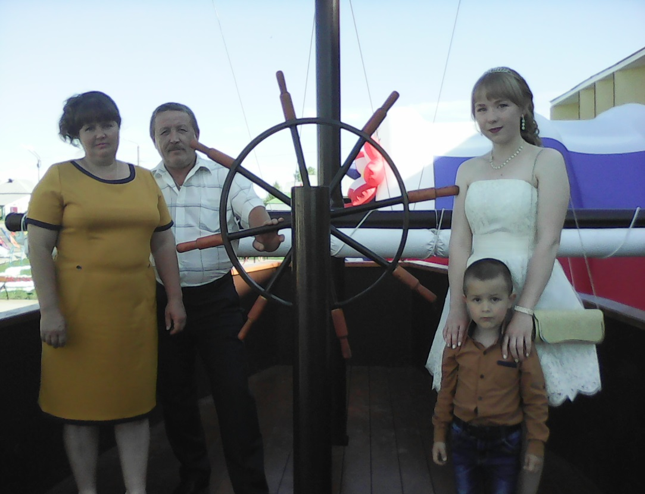
«Наша дружная семья!»
Семья –это самое главное в жизни человека!
Это то, ради чего стоить жить!
Подготовил: Перов Иван, ученик 5 класса
МБОУ « Кудеихинская СОШ»

Slide 2
Давайте знакомиться!
Мои любимые родители
Мама – Людмила
Петровна
Папа - Сергей
Иванович
Мои родители для меня самые добрые,
ласковые и заботливые.
Я их очень люблю !

Slide 3
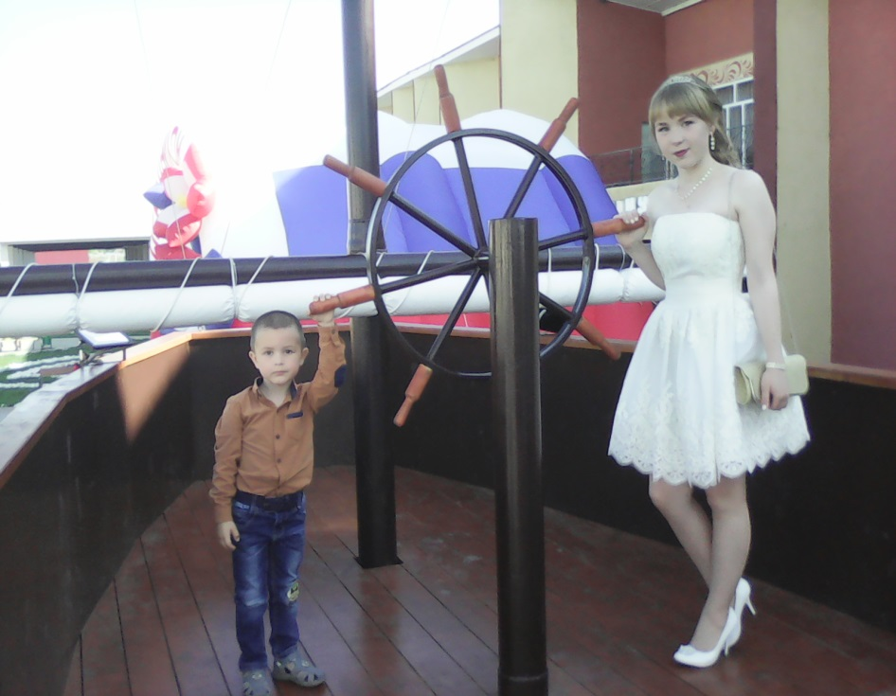
Брат
Сергей
Сестра
Антонина
К сестре и брату я могу обратиться за любым советом, потому что они умнее, мудрее и взрослее меня.
Пусть намного старше, это не беда!
Они лучшие в мире для меня!

Slide 4
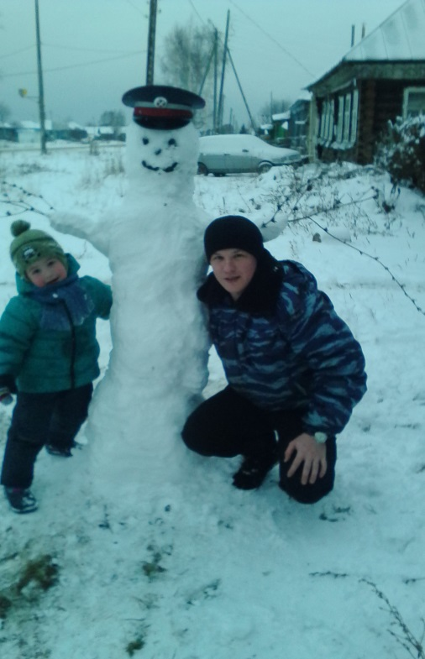
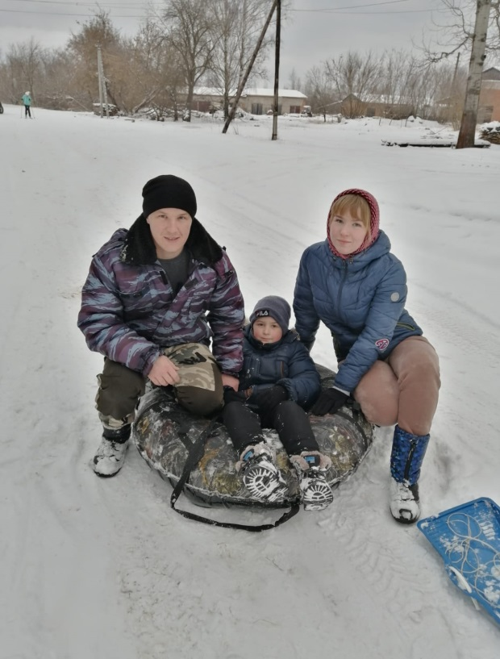
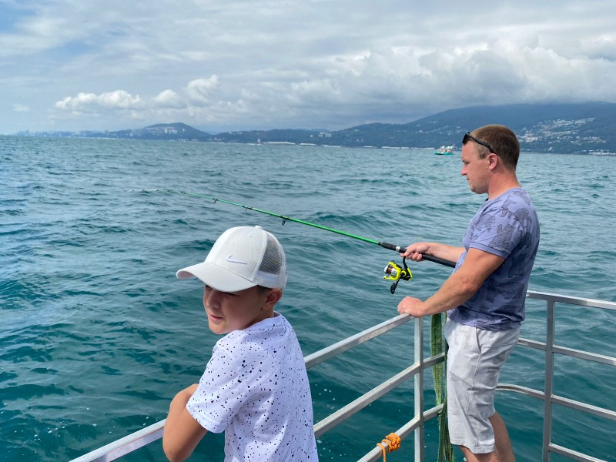
Наши увлечения
Мы любим весело и активно проводить время вместе!

Slide 5
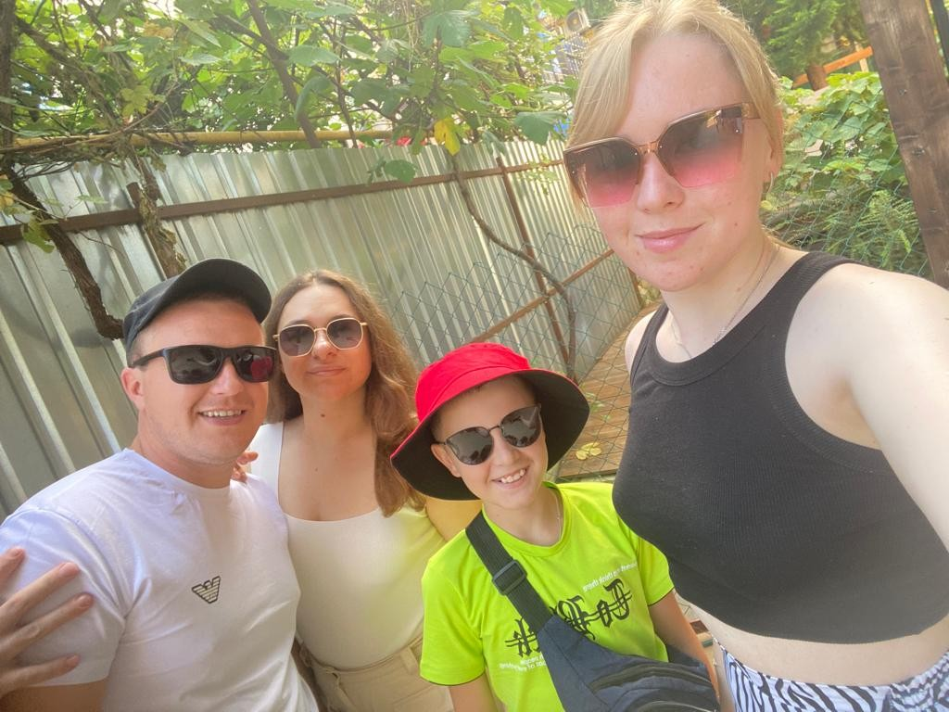
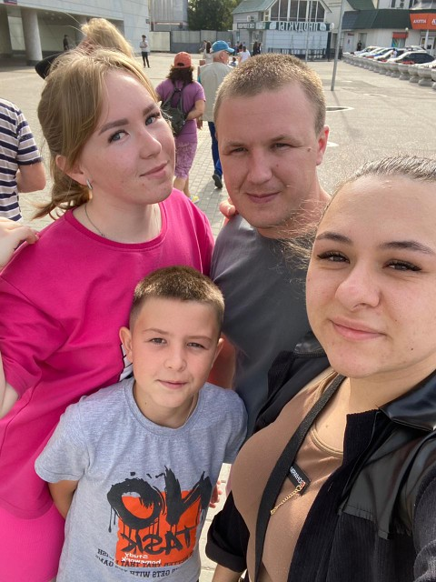
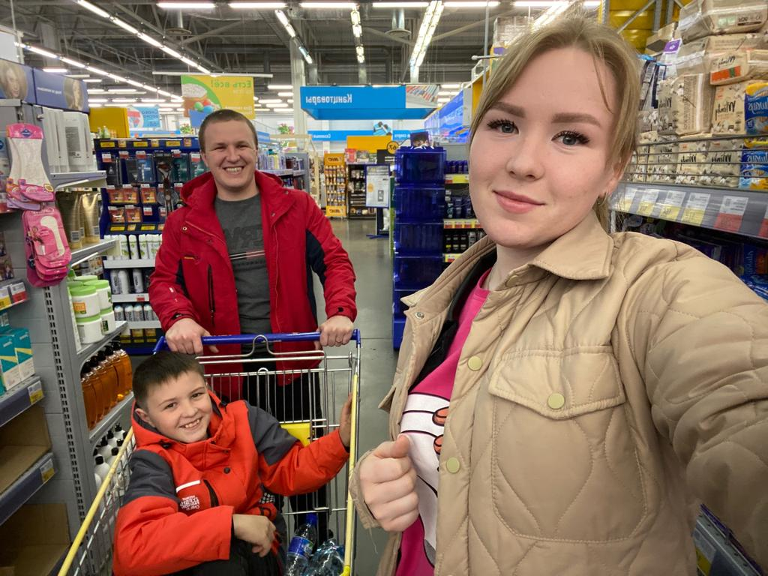
Нам очень хорошо
вместе,
потому что мы - одно целое!
Мы – одна семья!

Slide 6
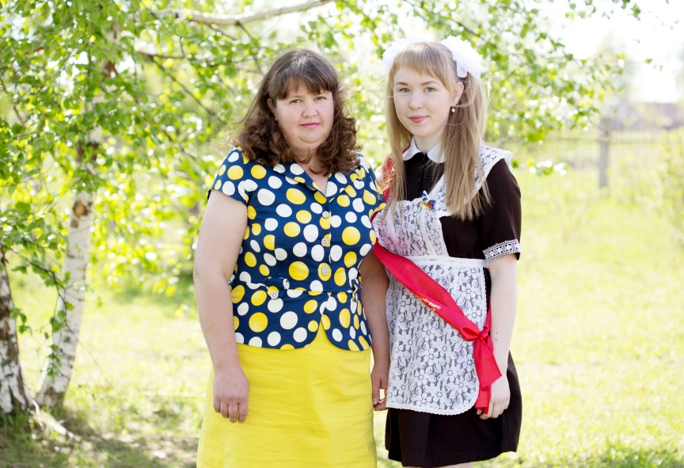
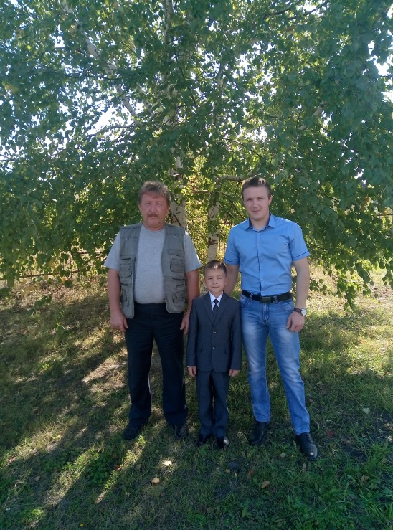
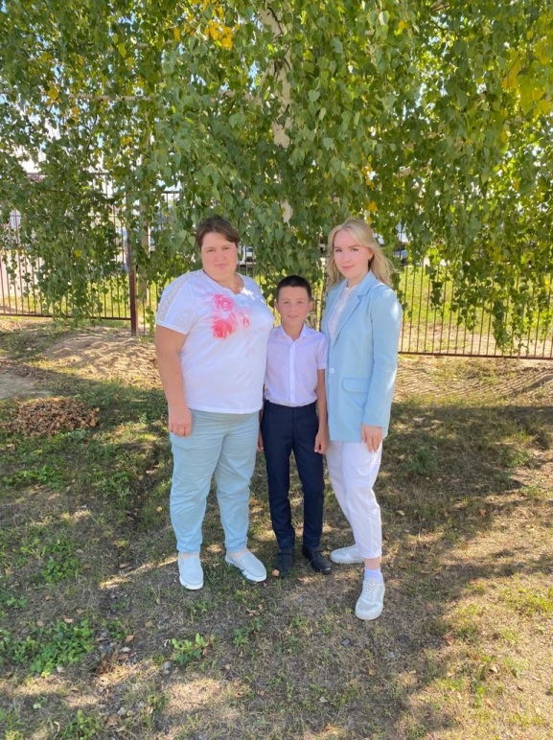
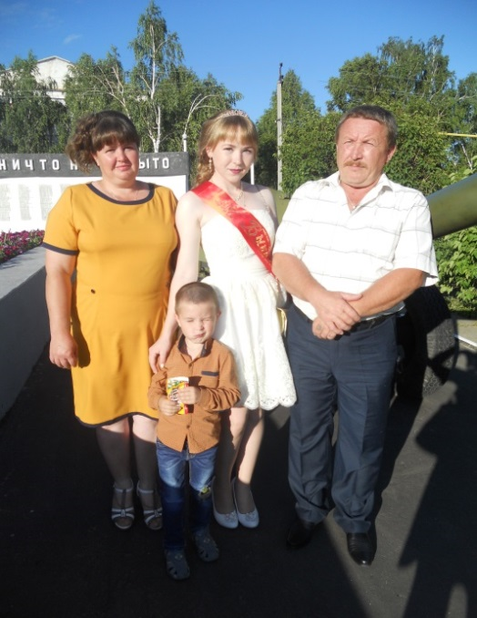
Я ЛЮБЛЮ СВОЮ СЕМЬЮ!!!

